Slide 1
Nuotolinis dorinis ugdymas
Julija Sinicienė
Nacionalinė švietimo agentūra
Ugdymo turinio rengimo skyrius
Julija.siniciene@nsa.smm.lt

Slide 2
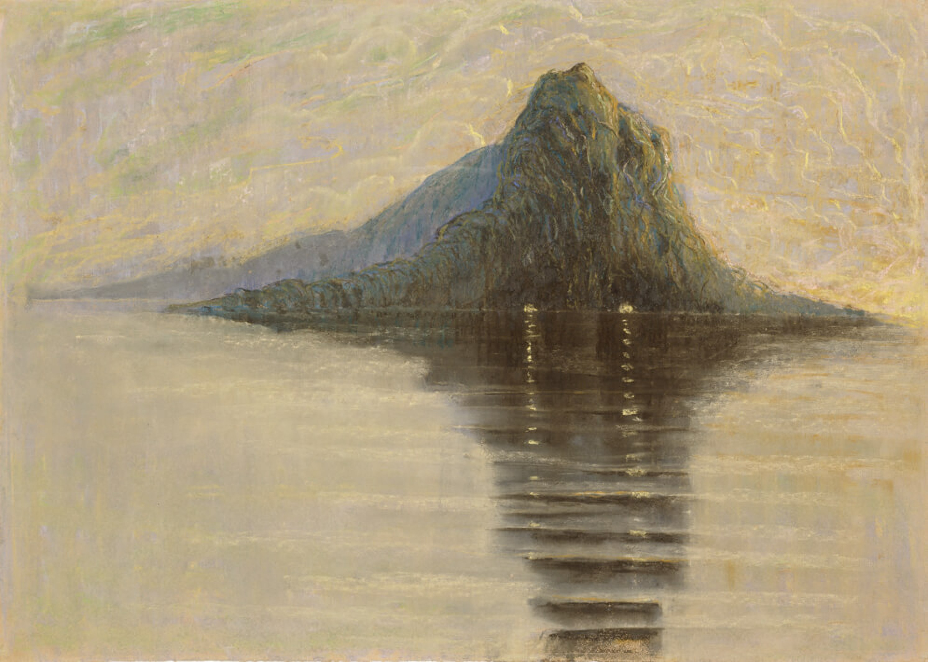
Nesukelkime kolektyvinės naujų edukacinių medijų ir namų darbų lavinos, kuri užlies ne tik mokinius, bet ir jų tėvus.
Sustokime ir pagalvokime, kur visame šiame sraute yra mūsų mokinys, vaikas, kuriam reikia palaikymo, supratimo, kad galėtų naujai persiformuoti pasaulį.

Slide 3

Apie ką reikia pagalvoti? Patarimai
Ugdymo proceso planavimą:
Peržiūrėkite savo ilgalaikius kiekvienos klasės planus ir atsakykite sau į klausimus:
  Kur sustojome?
  Kiek mokymosi tikslų dar neįgyvendinta?
  Kurių veiklos sričių temos / užduotys dominuoja likusiu mokymosi periodu?
Pasirenkite komunikacijos planą ir priemones...
Reglamentuokite nuotolinį mokymą(si).
Įgyvendinimą:
Kokiu būdu ir kokia medžiaga bei užduotys bus pateikiamos mokiniams,
Kaip bus fiksuojami mokymosi rezultatai ir suteiktas/gautas grįžtamasis ryšys?

Slide 4
Ugdymo proceso planavimas. Patarimai:
Suplanuokite pamokas ir suformuluokite siekiamus ugdymo rezultatus bent dviem savaitėms.
Apsibrėžkite aiškiai savo lūkesčius ir juos iškomunikuokite mokiniam ir jų tėvams.
Viešinkite savo veiklos planą konkrečioje klasėje, kad galėtų mokiniai ir jų tėvai (globėjai) susipažinti iš anksto.
Padėkite mokiniams suplanuoti savo dieną ir mokymosi veiklas.
Kaip ir tradicinėje pamokoje, apibrėžkite siekiamus rezultatus ir vertinimo kriterijus, skirtus jų įvertinimui.
Įvertinkite, kad tradicinės pamokos užduotims atlikti mokiniams gali reikėti nuo 20 iki 60 proc. daugiau laiko.

Slide 5
Įgyvendinimas. Patarimai
Jei pasirinkta sinchroninė mokymo forma, pateikite tikslų pamokų tvarkaraštį, jei pasirinkta nesinchroninė – pateikite kuo tiksliai apibrėžtą trukmę kiekvienai veiklai ir / ar užduočiai / konsultacijoms.
Jei mokiniai mokosi pagal lankstų grafiką, numatykite galimybę užduotis atlikti / pabaigti ne tik dieną, bet ir vakare.
Jei mokiniai mokosi sinchronine mokymosi forma, galima nuspręsti vieną dieną per savaitę turėti ,,laisvą nuo ekrano“.
Būkite kūrybiški ir kontekstualūs.

Slide 6
Mokymo metodai, tinkantis nuotoliniam mokymui
Projektinis metodas: mokiniai, jų grupės gauna užduotis, atlieka jas mokytojui konsultuojant, daro bendrus video pristatymus ir pan.
„Klasė aukštyn kojom" (angl. flipping classroom): mokiniams skiriama teorinė medžiaga susipažinimui ir užduotis, vėliau video konferencijos metu aptariamos atliktos užduotys / ar virtualioje erdvėje parengiami / diskutuojami pristatymai .
„Debesijos mokykla“: mokykla, kurioje vaikai patys, mokosi pagal jiems iškylančius klausimus, naudodamiesi debesijos ištekliais. Mokytojai ragina bendrauti, kelia nukreipiančius klausimus.
Personalizuotas mokymas. Pradedama apklausa vėliau individualios užduotys pagal trūkstamas kompetencijas (ateitis – dirbtinio intelekto naudojimas).
Vertinimo metodai: automatizuotos apklausos, stebėsena, aplankai.
Mokinio veiklos atsakomybė

Slide 7
Mokinio veiklos planavimo pavyzdys
Šiandien aš jaučiuosi 1 2 3 4 5 6 7 8 9 10
Šiandien yra (data) | Šios dienos tikslas
Šiandien bus puiki diena
Laikas | Veikla | Reikia atlikti (pvz., užduotis, veiklas, susisiekti su ..., naudingos nuorodos, asmeninė veikla)
Bendros pastabos | Ką šiandien padarysiu dėl savęs
 | Šiandien man pavyko/esu dėkingas už

Slide 8
Galimi pasirinkimai
Vaizdo konferencijos
Tinklaraštis (blogs)
Tai vieta, kur galima sukelti visą savo mokymų medžiagą (tekstinę, vaizdinę, nuorodas į įrašus ir žaidimus) ir naudotis tiek online, tiek offline režimu.
Tinklaraštyje galima sisteminti informaciją pagal rubrikas ir naudotis jos paieškos įrankiais,
Turi interakcijos funkcionalumą, sukuriant komentarų ir forumų rubrikas.
Galima kurti mokytojo tinklaraštį arba mokytojo ir mokinių tinklaraščių bendruomenę.
Gera priemonė mokymosi procesui ir santykiams su mokiniais palaikyti.
Planuojant vaizdo konferenciją, atkreipkite dėmesį į tai ar:
ji nemokama,
kokia galima jos maksimali trukmė,
kiek dalyvių gali jungtis vienu metu,
ar galima sukurti video įrašą ir jį redaguoti,
ar galima jungtis be slaptažodžio,
ar reikalinga papildoma programinė įranga.
Planuojant vaizdo konferenciją, reikia:
Suplanuoti mažesnės apimties turinį (nuo trečdalio iki pusės)
Parašyti mokinių užsiregistruoti, kad galėtumėte fiksuoti jų lankomumą. Įvertinkite tai, kad registracija ir įsitraukimas į veiklas taip pat užims laiko.
Nekalbėkite ilgiau kaip 8-12 min. ir paprašykite mokinių diskutuoti tarpusavyje ir paprašykite pristatyti savo diskusijos rezultatus arba kilusius klausimus.

Slide 9
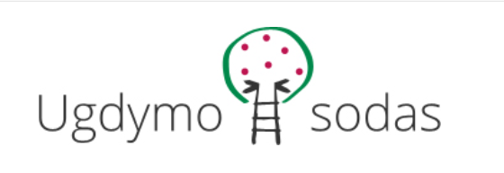
Ugdymo sodas
Dorinis: https://duomenys.ugdome.lt/?/mm/dorinis
Skiltys: „Aktualijos “, „Dokumentai“, „Mokymo priemonės“, „Metodinės rekomendacijos“, Mokytojo biblioteka“ ir kt.;
  Mokymo priemonės:
  Skaitmeninė mokymosi priemonė. Dorinis ugdymas XI-XII kl.
  Kaip elgtis krizinėse situacijoje? Rekomendacijos mokyklų darbuotojams kaip padėti sau ir kitiems krizės metu, kurias parengė NŠA agentūros Psichologijos skyriaus specialistai.
Integruojamas turinys: https://duomenys.ugdome.lt/?/mm/dry

Slide 10
NŠA PAGALBA
Skaitmeninių priemonių pasiūla
Informacinių mokymų organizavimas (įrašai bus skelbiami)
Rekomendacijų rengimas
VISKO SKLAIDA
  WWW nuotoliniam https://www.nsa.smm.lt/nuotolinis
  Mokytojo TV
  Švietimo naujienos
  Ugdymo sodas / Emokykla
Nuotolinės pagalbos kontaktai: nuotolinis.pagalba@nsa.smm.lt

Slide 11
Dėkui ir likim sveiki

